Slide 1


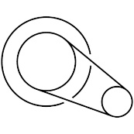
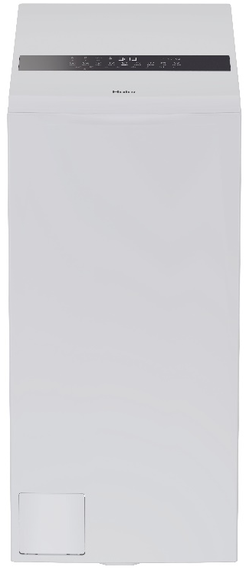


HW90-BPD13386U-S
Vrchem plněná automatická pračka I-Pro Series 7
Wifi, Invertorový motor, digitální dotykový displej, rychlý cyklus, Instant Mix, Easy Opening, Auto Dose, i-time, ABT
Parametry odpovídají Nařízení v přenesené pravomoci: (EU) 2019/2014
Více informací o výrobku naleznete pod tímto QR kódem:
Hlavní vlastnosti (Nařízení v přenesené pravomoci: (EU) 2019/2014)
Třída energetické účinnosti A
Jmenovitá kapacita (kg) 9
Spotřeba energie na 1 cyklus programu Eco 40-60 (kWh) 0,493
Spotřeba energie na 100 cyklů programu Eco 40-60 (kWh) 49
Spotřeba vody na 1 cyklus v programu Eco 40-60 (l) 48
Otáčky při odstřeďování (ot./min) 1300
Třída účinnosti sušení odstřeďováním B
Trvání programu Eco 40-60 (h:min) 3:38
Úroveň emisí hluku ve fázi odstřeďování (dB(A) re 1 pW) 72
Emisní třída hluku šířeného vzduchem při odstřeďování A
Technologie
Wifi + Bluetooth připojení - možnost bezdotykového připojení k Wifi a ovládání pračky přes aplikaci hOn s více než 60 dalšími programy a funkcemi
Aplikace hOn navrhne nejlepší program pro péči o vaše oděvy
Kompatibilní s hlasovými aplikacemi Alexa (Amazon) a Google (v ENG)
Invertorový motor – tichý chod pouhých 72 dB(A) při odstřeďování, vysoký výkon a odolnost
ABT – antibakt. ošetření gumového těsnění dvířek
Instant Mix – rozpuštění pracího prostředku ve vodě a kropení prádla touto směsí v průběhu praní pro rychlejší a účinnější praní
Auto Dose – automatické dávkování detergentu a aviváže
i-time – regulace doby praní dle potřeby
PillowDrum – šetrný buben s polštářkovými výstupky
Programy
9 programů základních + Wifi programy
Eco 40-60, Bavlna 20°C, Expres 15 min, Smart AI, Bavlna, Syntetika, Jemné, Vlna, Máchání + Odstřeďování
Funkce
Nastavení teploty praní, Nastavení otáček odstřeďování, Snadné žehlení, Odložený konec programu, i-time, Wifi, Auto Dose, Dětský zámek
Bezpečnost
Bezpečnostní zámek dveří; Ochrana proti úniku vody Antioverflow
Konstrukce
Digitální dotykový displej
Invertorový motor – tichý chod; Materiál bubnu Nerez/ vany Silitech
Easy Opening – Snadné otevírání bubnu, Dvířka bubnu potažena Techno polymerem pro šetrnější kontakt při otevírání
Zesílené boční stěny - vyšší robustnost , dlouhou životnost a tišší chod
Wifi
+ Bluetooth připojení s možností ovládání přes aplikaci hOn
Invertorový motor – tichý chod, vysoký výkon a odolnost
Auto Dose – inteligentní dávkování detergentu a aviváže
Easy Opening
Snadné otevírání bubnu
Antibakteriální ošetření těsnění dvířek
Logistická data
Kód 31020147
EAN 6921081503485
Barva Bílá s černým dotykovým panelem
Rozměry výrobku v x š x h (mm) 59
Rozměry balení v x š x h (mm) 1042 x 480 x 708
Hmotnost s obalem (kg) 60,5

